Slide 1
Благотворительная акция
«Лучше маленькая помощь - чем большое сочувствие»

Slide 2
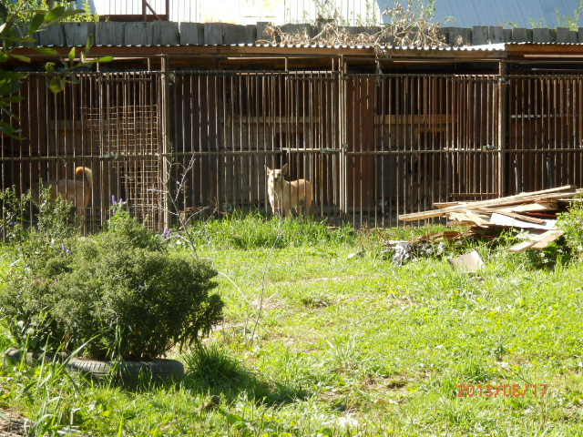
Второй год ученики нашей школы собирают макулатуру и заработанные деньги отдают в питомник бездомных собак в Больших Перемерках.
В этом году нам удалось заработать 3500 руб. Эти деньги будут израсходованы на постройку вольеров в питомнике.

Slide 3
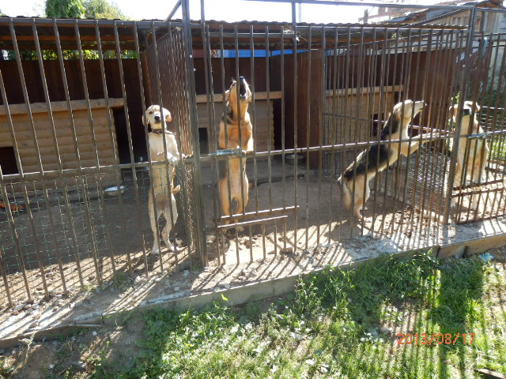
В питомнике проживает 48 собак

Slide 4
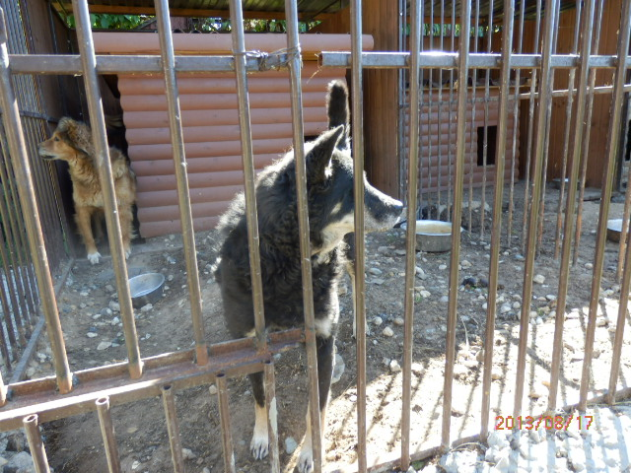
Большая часть собак живет в новых хорошо обустроенных вольерах

Slide 5
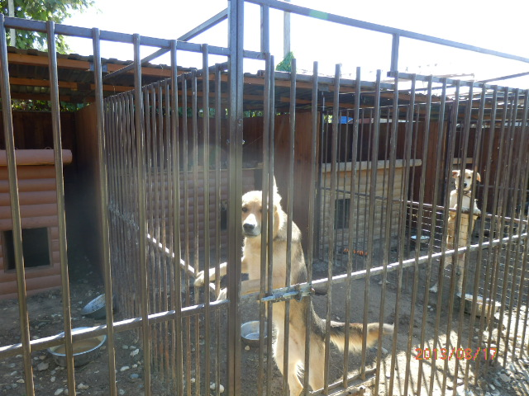

Slide 6
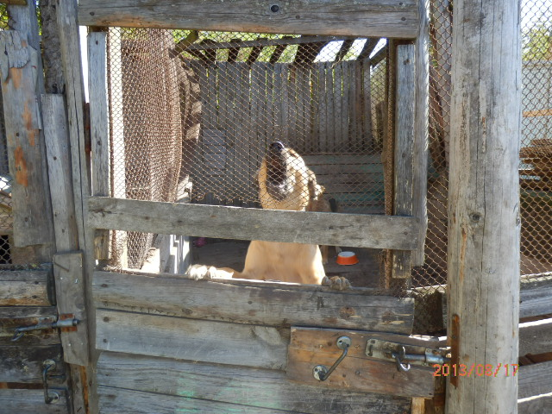
К сожалению благоустроенных вольеров на всех не хватает

Slide 7
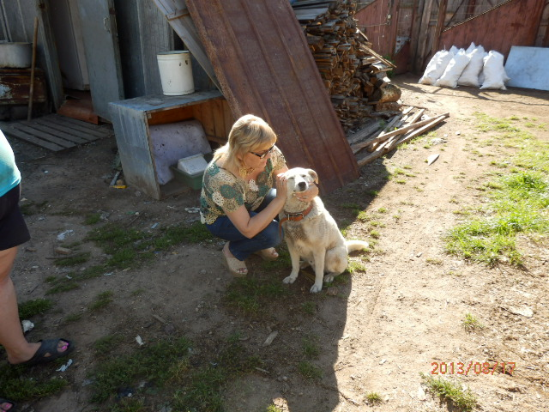
Любимец питомника Беляш

